Slide 1


Мектепке дейінгі ұйымдардың
«Ата-аналарға арналған үздікконсультациялық пункт-2023»

Slide 2

МЕКТЕПКЕ ДЕЙІНГІ ТӘРБИЕМЕН ЖӘНЕ ОҚЫТУМЕН ҚАМТЫЛМАҒАН БАЛАЛАРДЫҢ АТА-АНАЛАРЫМЕН ЖҰМЫСТЫ ҰЙЫМДАСТЫРУ БОЙЫНША КОНСУЛЬТАЦИЯЛЫҚ ПУНКТТЕРГЕ АРНАЛҒАН НҰСҚАУЛЫҚТЫ АЛА ОТЫРЫП
МАҚСАТЫ:
МЕКТЕП ЖАСЫНА ДЕЙІНГІ БАЛАЛАРДЫ ҮЙДЕ ТӘРБИЕЛЕП
ОТЫРЫП ОТБАСЫЛАРҒА КОНСУЛЬТАЦИЯЛЫҚ ЖӘНЕ
ӘДІСТЕМЕЛІК КӨМЕК КӨРСЕТУ.
МІНДЕТТЕРІ:
-МЕКТЕП ЖАСЫНА ДЕЙІНГІ БАЛАНЫҢ ЖАН-ЖАҚТЫ ДАМУЫ МӘСЕЛЕЛЕРІ БОЙЫНША АТА-АНАЛАРҒА ӘДІСТЕМЕЛІК КӨМЕК КӨРСЕТУ, МЕКТЕП ЖАСЫНА ДЕЙІНГІ БАЛАЛАРДЫ ӘЛЕУМЕТТЕНДІРУГЕ ЫҚПАЛ ЕТУ.
-АТА-АНАЛАРҒА 1 ЖАСТАН БАСТАП 1 СЫНАПҚА ҚАБАЛДАНҒАНҒА ДЕЙІН БАЛАЛАРДЫ ТӘРБИЕЛЕУ, ОҚЫТУ МӘСЕЛЕЛЕРІ БОЙЫНША КОНСУЛЬТАЦИЯЛЫҚ КӨМЕК КӨРСЕТУ,
-АТА-НАЛАРҒА ДИАГНОСТИКАЛЫҚ КӨМЕК КӨРСЕТУ МЕКТЕП ЖАСЫНА БАЛАЛАРДЫҢ ДАМУЫНДАҒЫ МӘСЕЛЕЛЕРДІ АНЫҚТАУ ЖӘНЕ ДИАГНОСТИКАЛАУ;
-МЕКТЕН ЖАСЫНА ДЕЙІНГІ БАЛАЛАРДЫҢ ДЕНЕ БІТІМІ, ПСИХОЛОГИЯЛЫҚ ЖӘНЕ ӘЛЕУМЕТТІК ДАМУЫНДАҒЫ ӘРТҮРЛІ АУЫТҚУЛАРДЫҢ АЛДЫН АЛУ;
МЕКТЕП ЖАСЫНА ДЕЙІНГІ БАЛАЛАРДЫ ҮЙДЕ ТӘРБИЕЛЕП ОТЫРҒАН АТА-АНАЛАРҒА АҚПАРАТТЫҚ ҚОЛДАУ КӨРСЕТУ;
- ТӘРБИЕЛЕНУШІНІҢ ТОЛЫҚҚАНДЫ ДАМУЫН ҚАМТАМАСЫЗ ЕТУ ҮШІН ОТБАСЫМЕН ТЫҒЫЗ ЫНТЫМАҚТАСТЫҚ ОРНАТУ Б.Т
КОНСУЛЬТАЦИЯЛЫҚ ПУНКТ ҚЫЗМЕТІНІҢ МАҚСАТТАРЫ МЕН МІНДЕТТЕРІ
АТА-АНАЛАРҒА АРНАЛҒАН КОНСУЛЬТАЦИЯЛЫҚ ПУНКТТІҢ ЖҰМЫСЫ БІЛІМ БЕРУ САЛАСЫНДАҒЫ МЕМЛЕКЕТТІК САЯСАТ ҚАҒИДАТТАРЫН ІСКЕ АСЫРУҒА, МЕКТЕП ЖАСЫНА ДЕЙІНГІ БАЛАЛАРДЫ ҮЙДЕ ТӘРБИЕЛЕП ОТЫРҒАН ОТБАСЫЛАРҒА КӨМЕК КӨРСЕТУДІ ҚАМТАМАСЫЗ ЕТУГЕ БАҒЫТТАЛҒАН

Slide 3
Консультациялық пункттің жұмысын
ұйымдастыру туралы бұйрығы

Slide 4

Консультациялық пунктте қызмет атқаратын мамандар мен тәрбиешілердің жұмыс кестесі

Slide 5

Жылдық жоспар

Slide 6
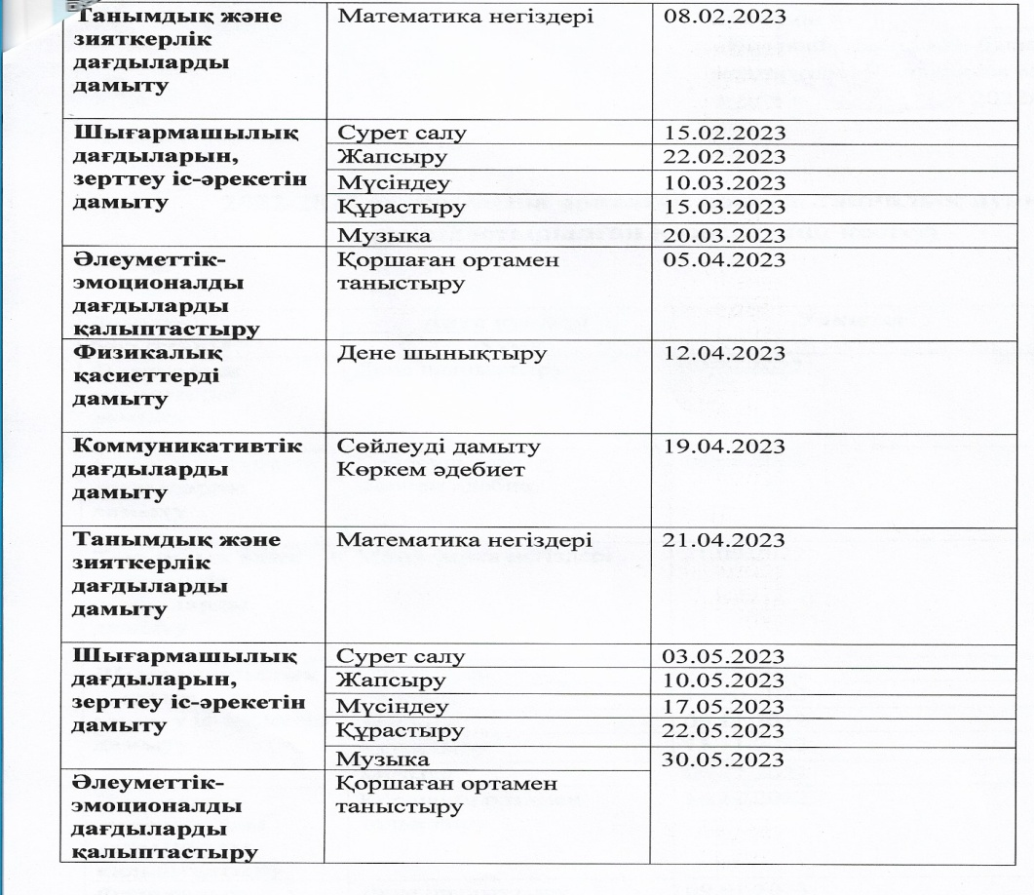
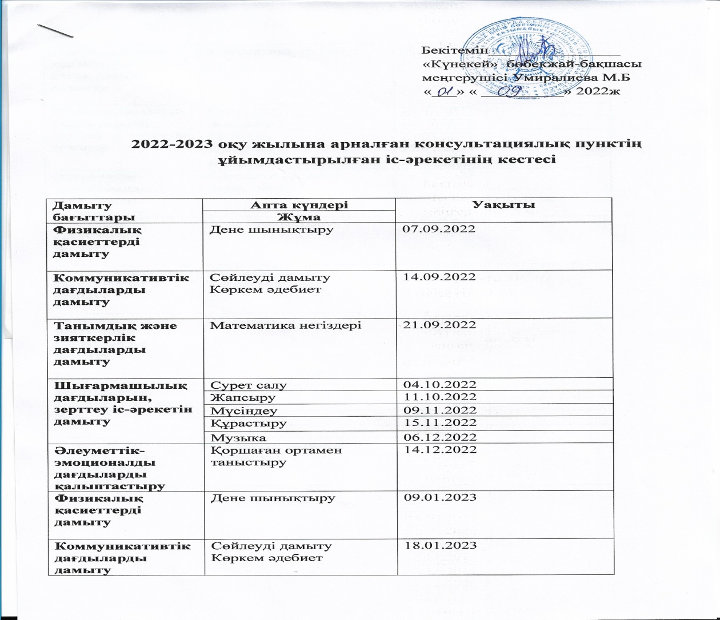
Консультациялық пунктте
ұйымдастырылған іс-әрекетінің кестесі

Slide 7
Педагог-психолог пен логопед маманның консультациялық пункттегі жеке жұмыс жоспарлары

Slide 8
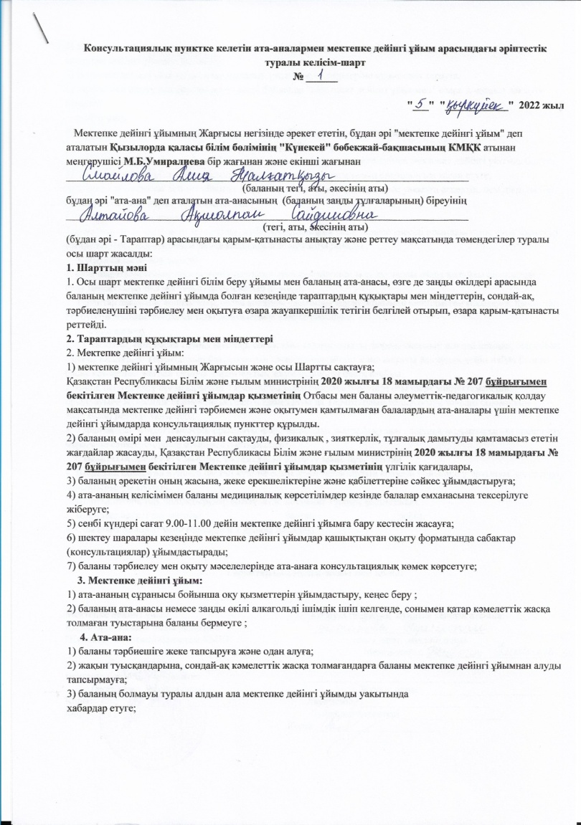
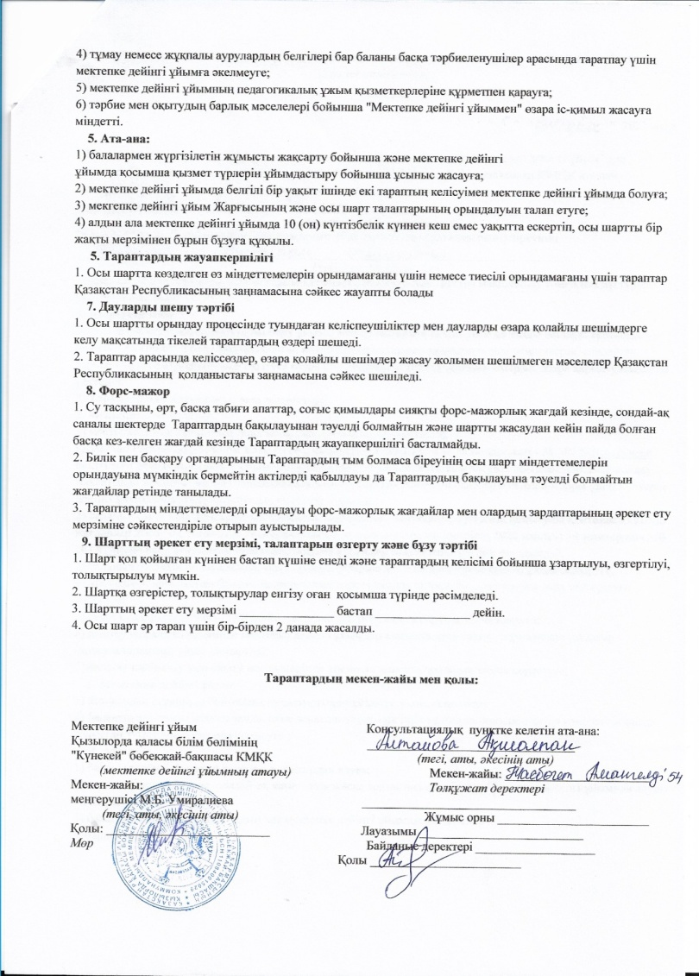
Консультациялық пунктке қабылданған балалар тізімі мен өтініші

Slide 9
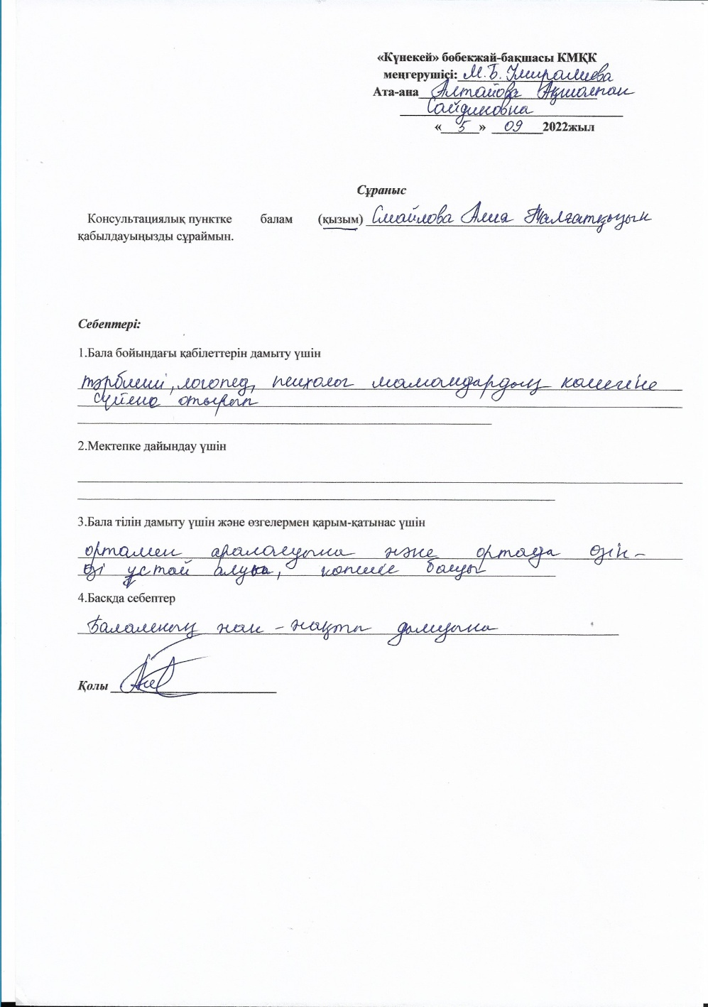
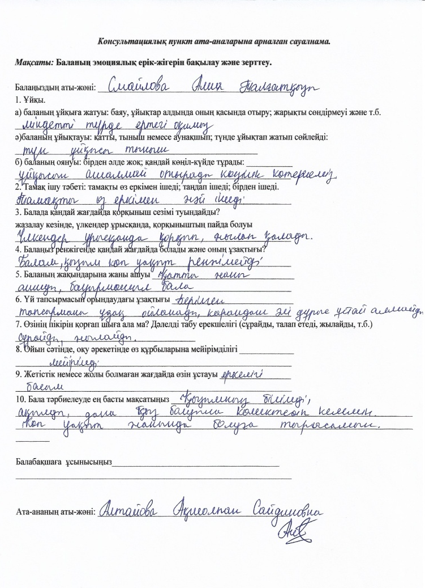
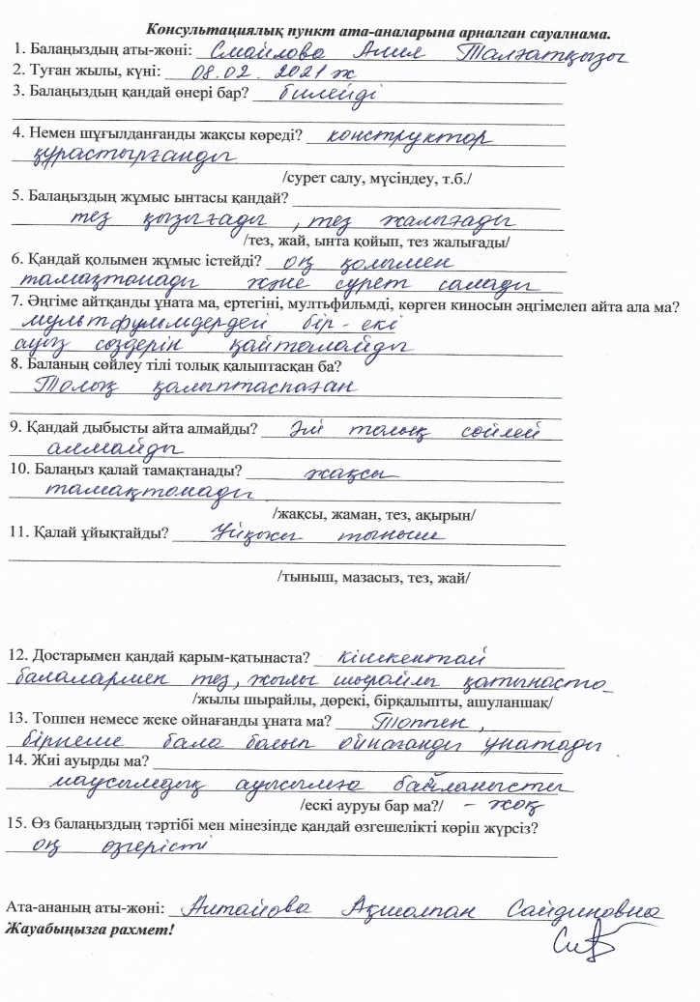
Сұраныс
Консультациялық пункт ата-аналарға арналған сауалнама

Slide 10




Журналдар

Slide 11

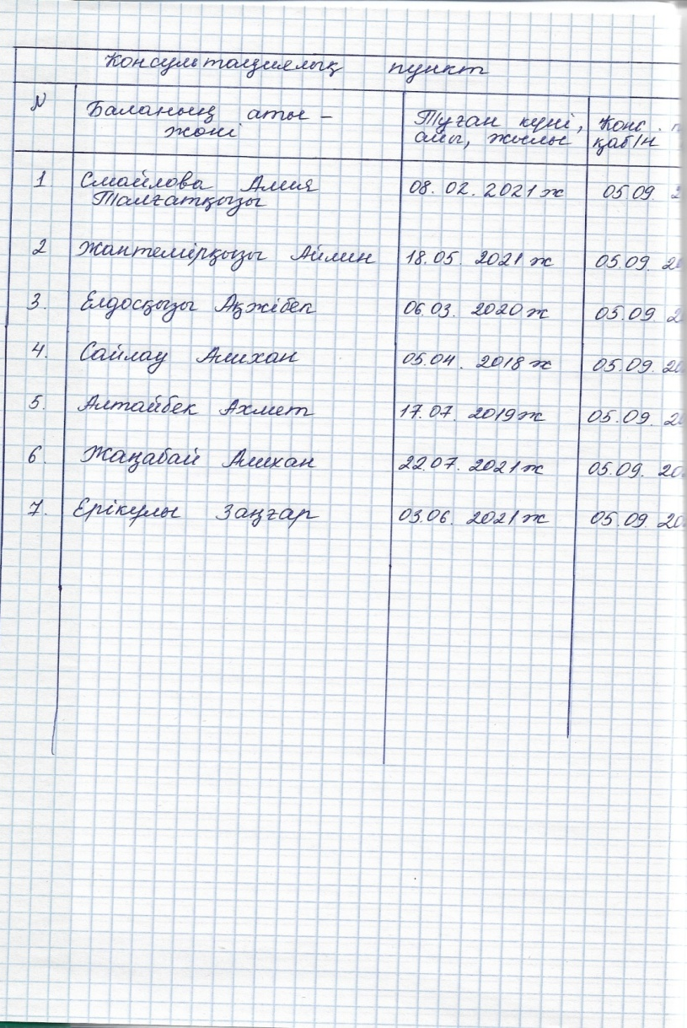
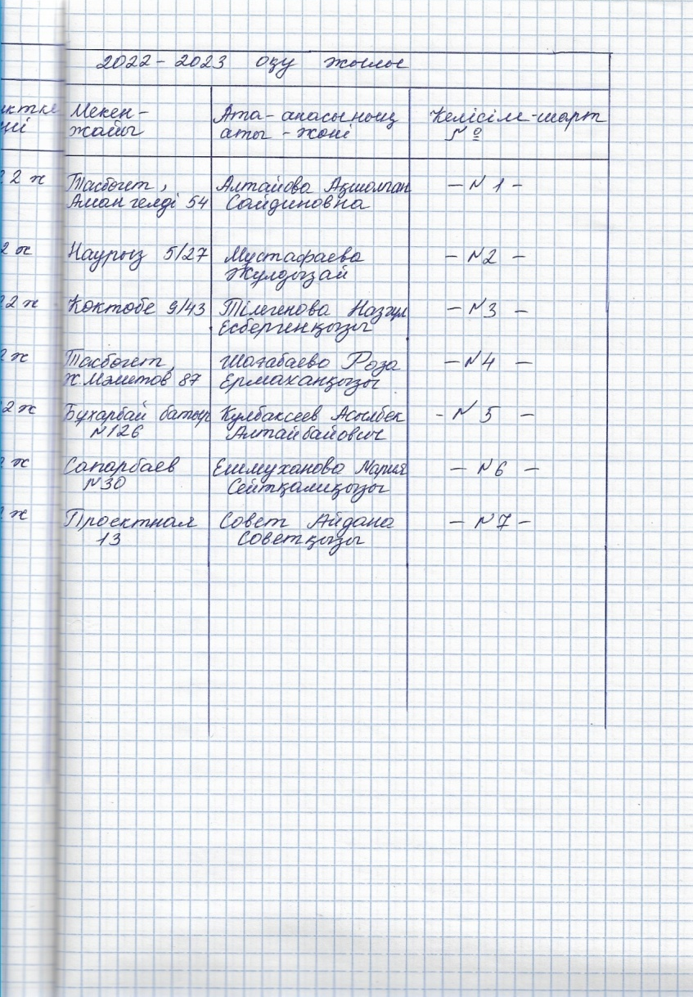



Slide 12

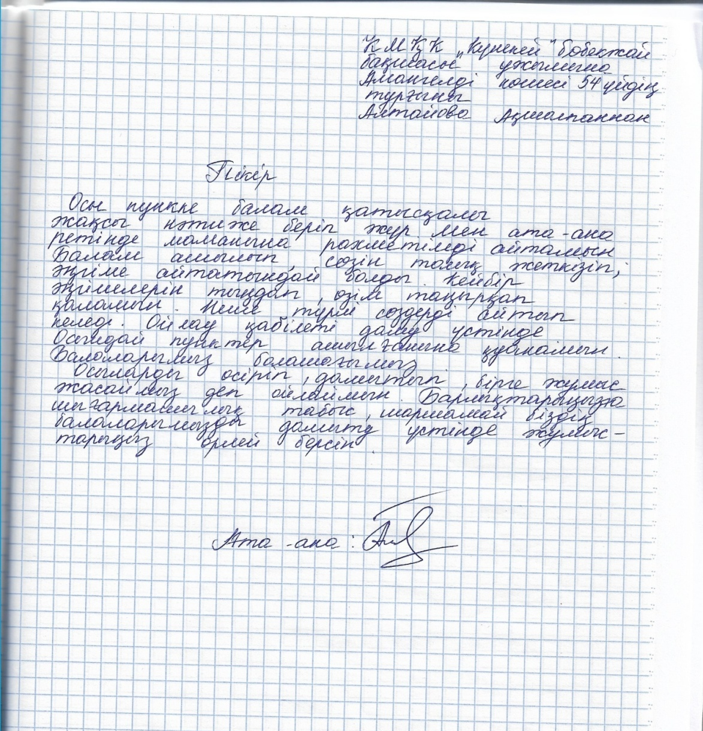


Slide 13
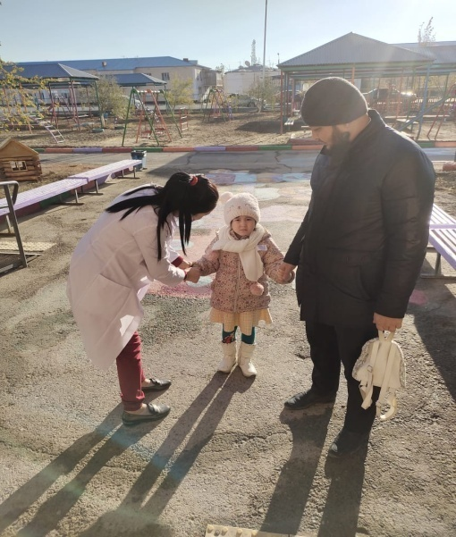
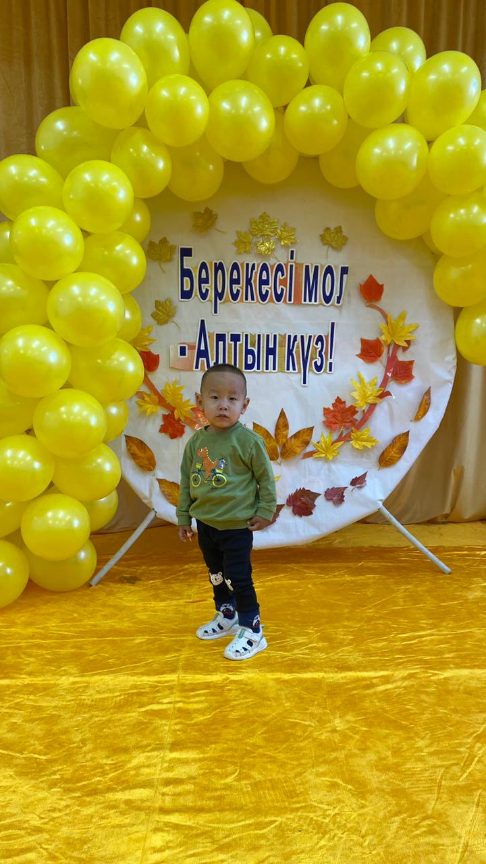
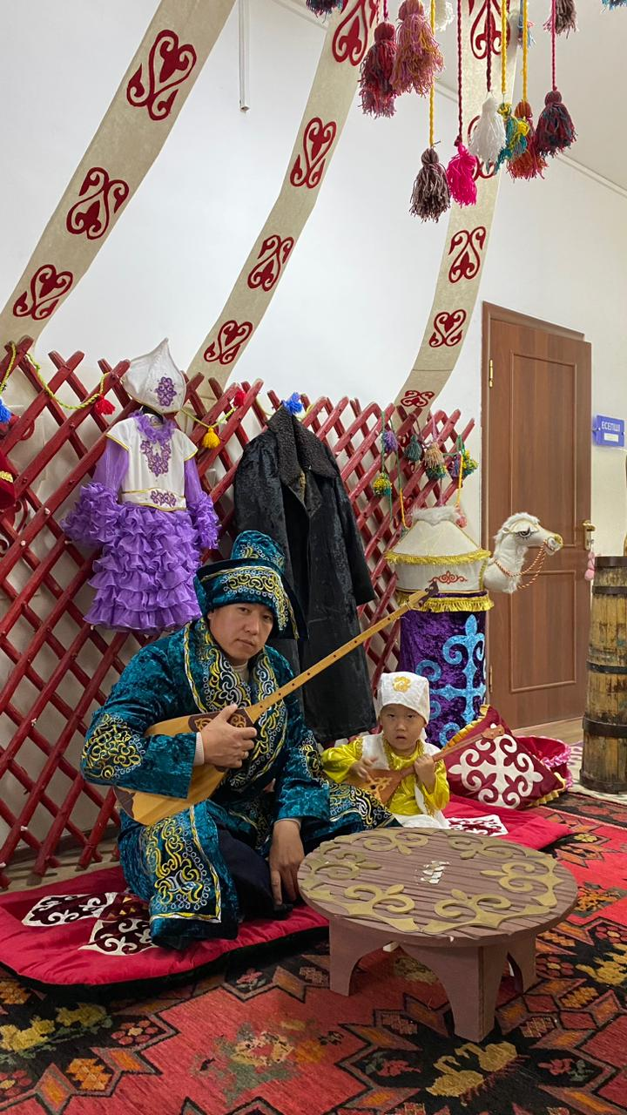
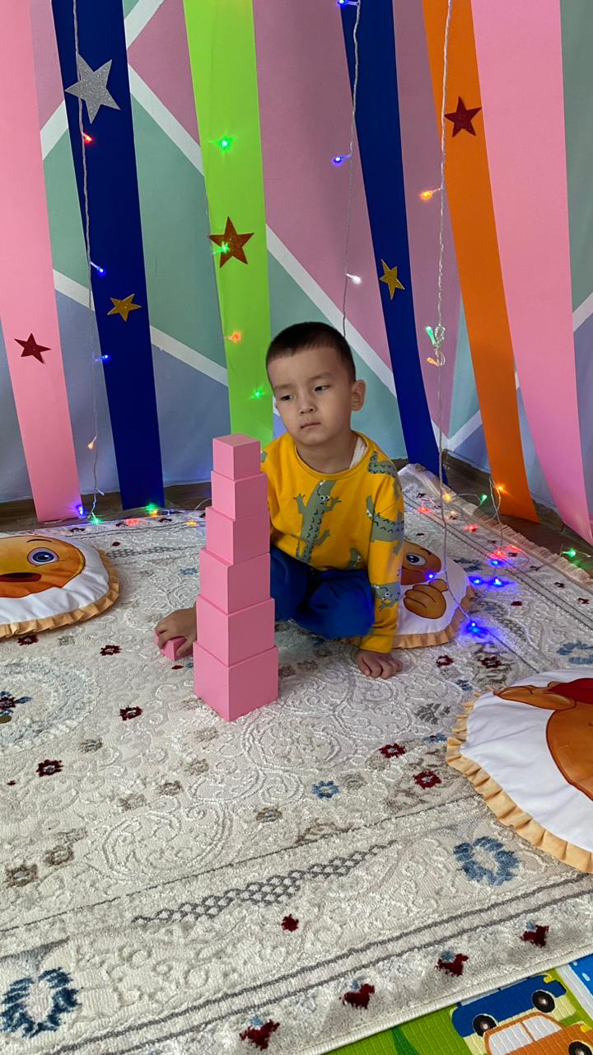
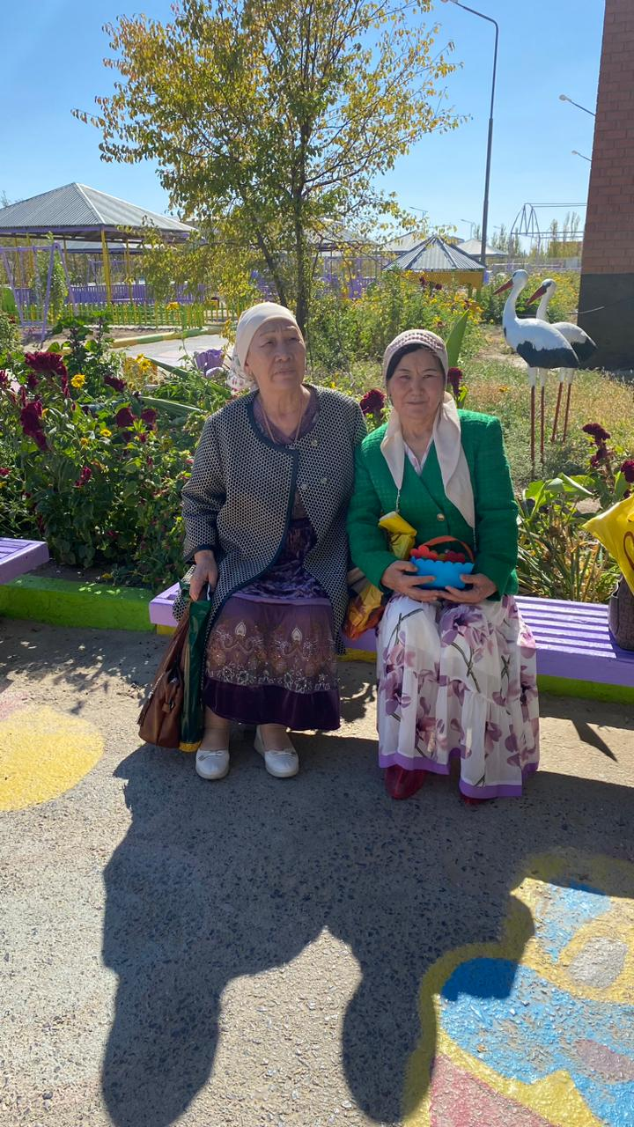
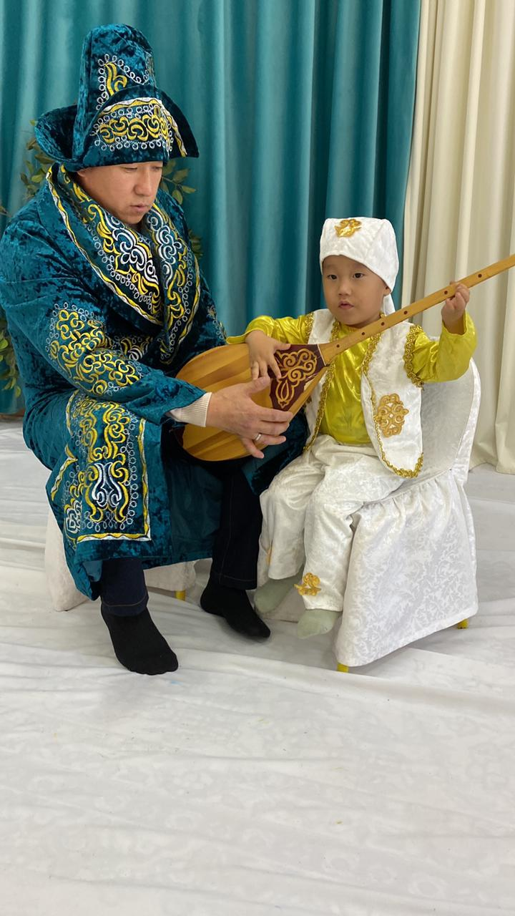
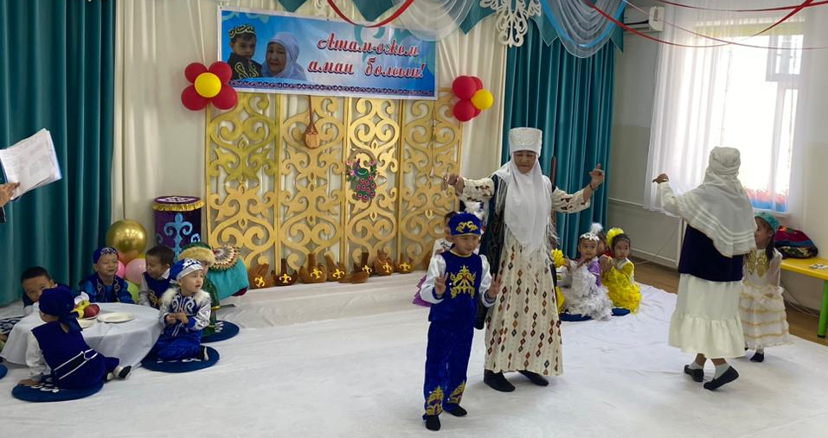
Консультациялық пунктегі жұмыстардан көріністер

Slide 14
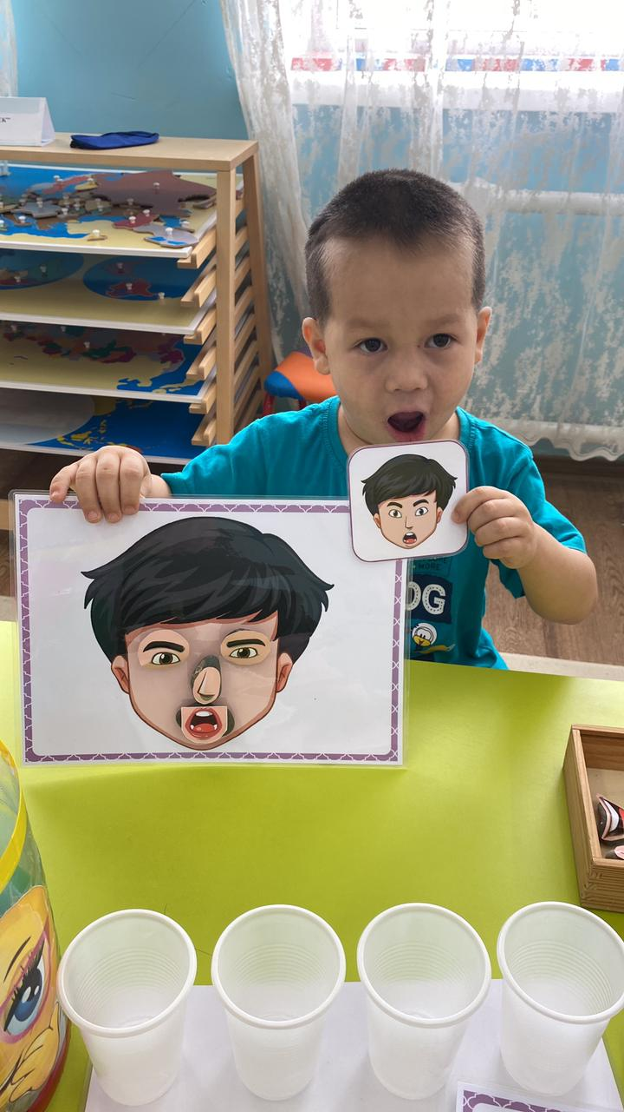
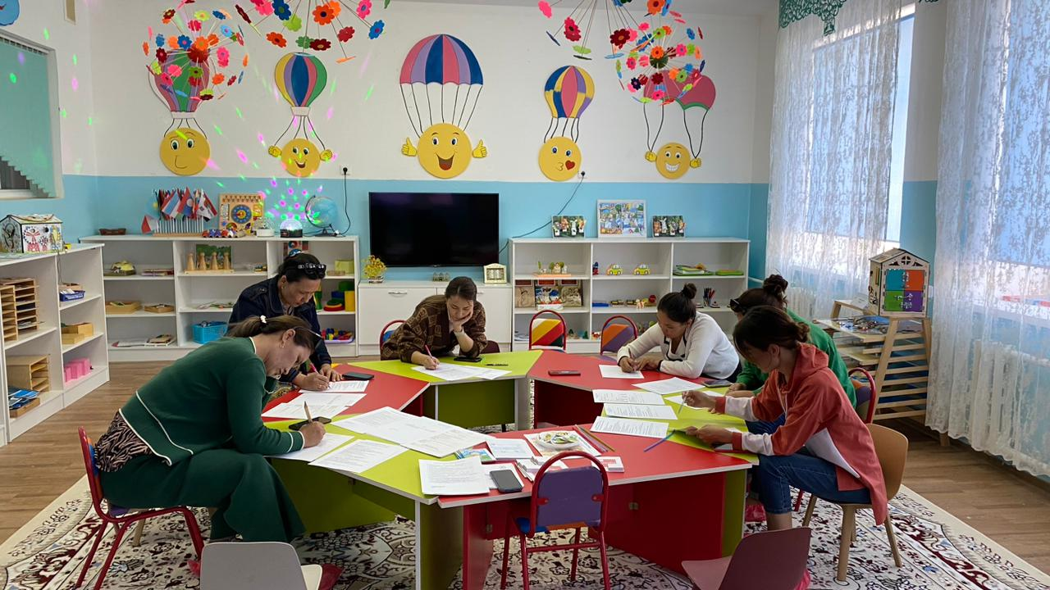
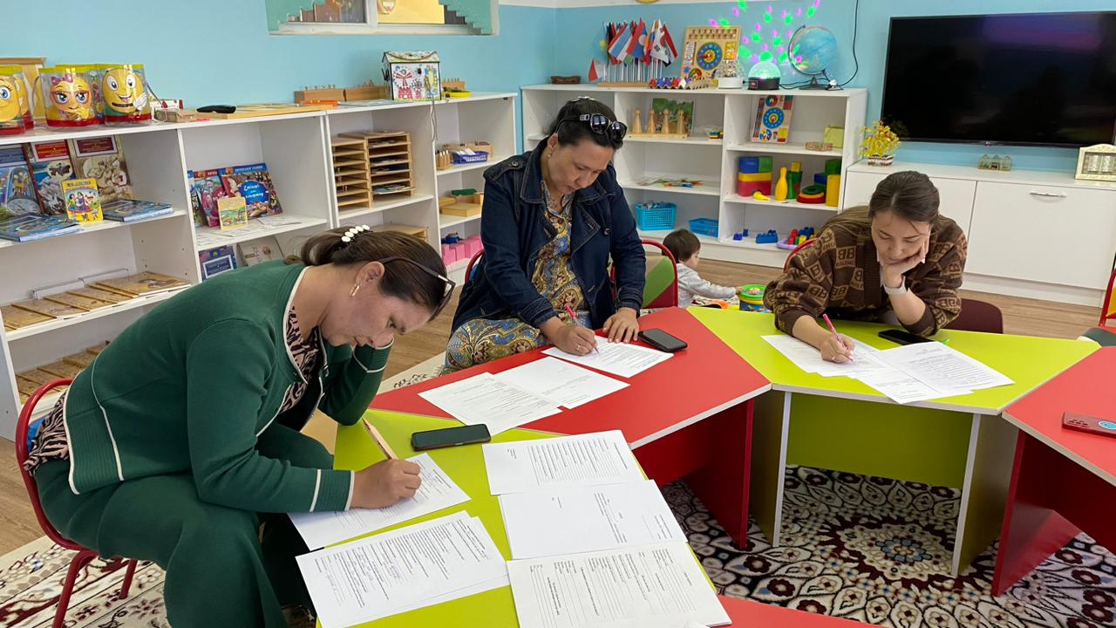
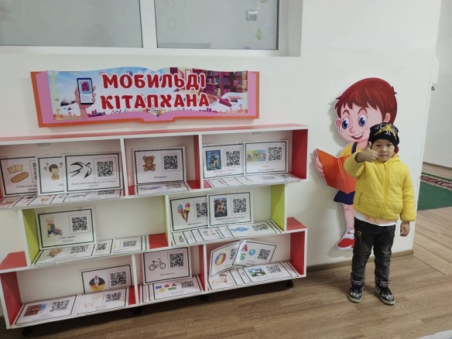
Баламен ата-анаға бақшаны таныстыру
Бақшадағы мобильді кітапхана бұрышынан ертегі оқуда

Slide 15
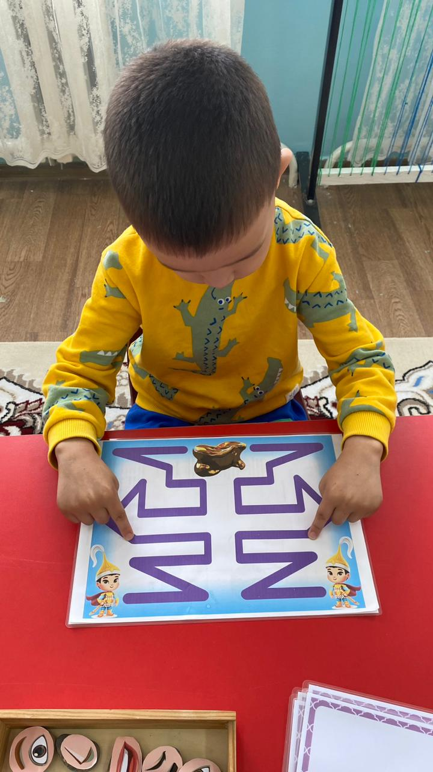
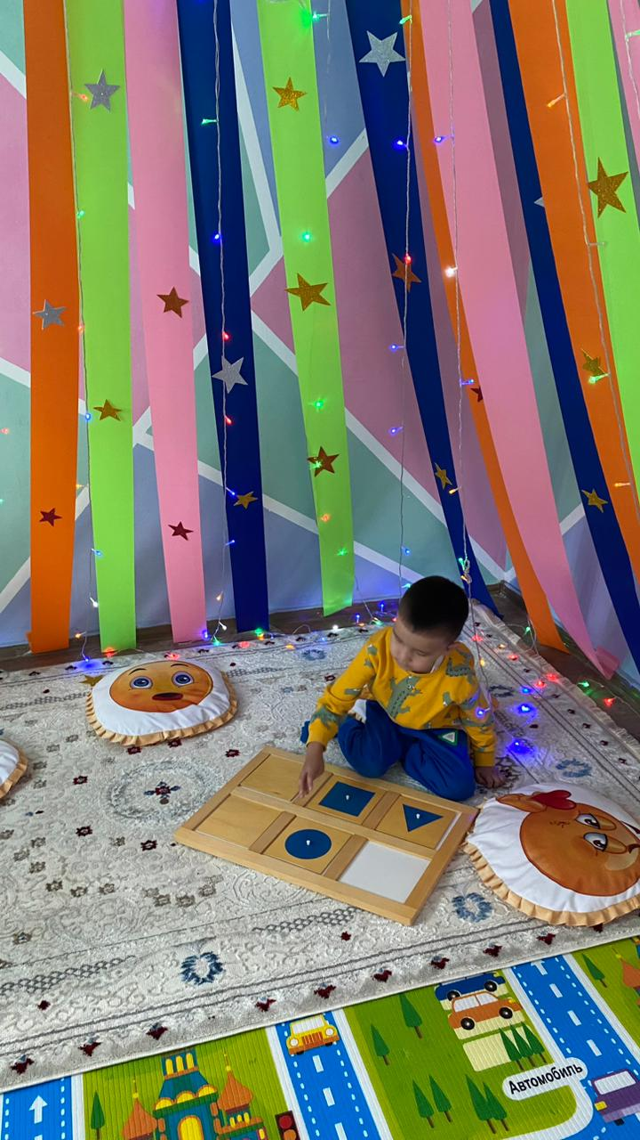
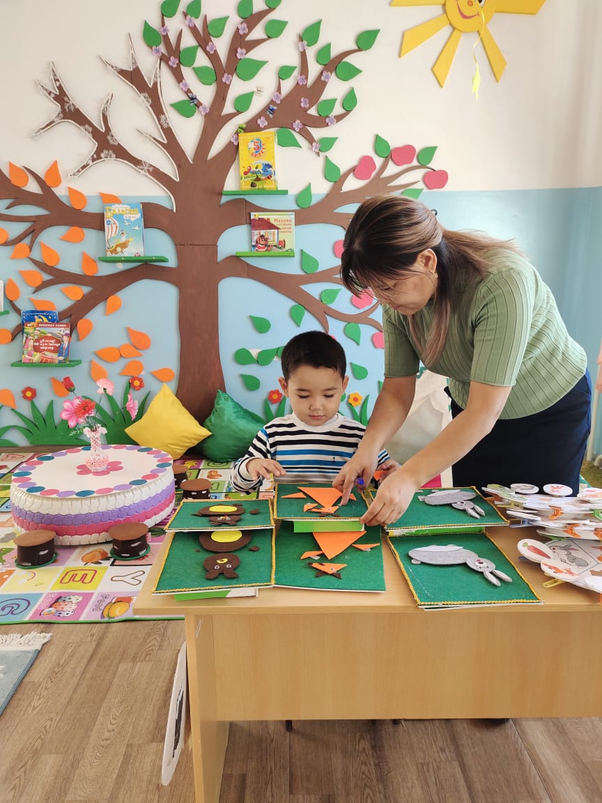
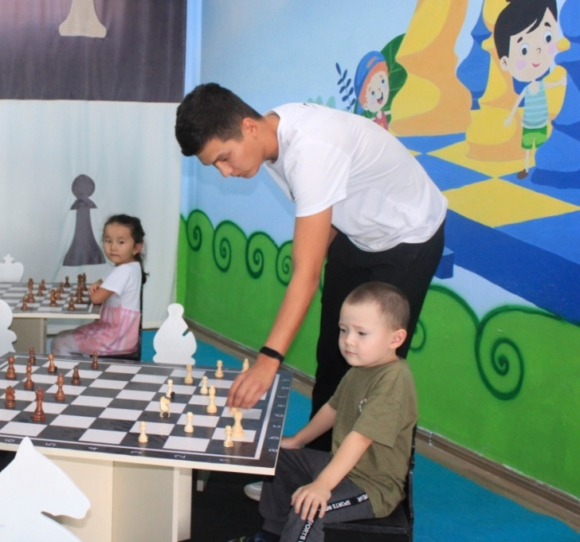
Логопед маманымен жұмыс
Нейро жаттығуы
Психолог жұмыс жасауда
«Пішіндерді орналастыр»
Тәрбиешімен жұмыс
Қол моторикасын дамыту
Дене нұсқаушысымен шахмат бұрышымен танысуда

